Slide 1
Python程序设计 3 分支与循环
刘东威
浙江财经大学

Slide 2
课程安排
Python简介 + 变量赋值和数字运算
字符串，序列，字典，元组
分支和循环
函数，模块，简单文件读写
类与对象
异常处理
IPython和NumPy
pandas数据处理
数据规整化
matplotlib数据绘图
PyQt对话框，信号和槽
PyQt控件
PyQt主窗口编程，动作
使用Qt Designer创建对话框
复习
复习，考试

Slide 3
分支的思想
不同情况，不同方法
对于这样的略复杂的程序，通常我们会使用文件模式，而不再使用交互模式。

Slide 4
语法1：if
如果…则…
if <判别式>:
<语句1>
<语句2>
<语句3>
……

Slide 5
代码块
分支语句的作用范围可以是有限的
使用代码块表示该作用范围
代码块由缩进定义
注意使用冒号
使用缩进有利于增加程序的可读性
同一代码块的缩进空格数要严格一致

Slide 6
语法2：else
否则…
else:
<语句1>
<语句2>
<语句3>
……

Slide 7
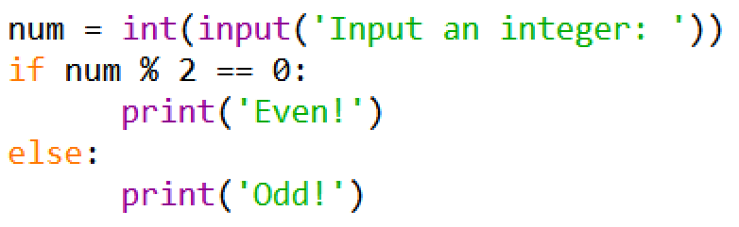
例：奇数、偶数

Slide 8
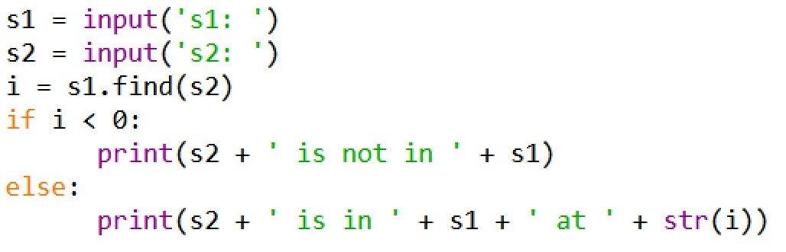
例：字符串检索

Slide 9
代码块的嵌套
分支语句可以嵌套，即在一个分支语句的代码块中，可以出现另一个分支语句
使用不同的缩进长度来判断代码块的嵌套关系

Slide 10
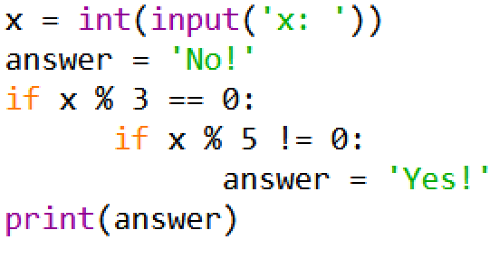
例：能被3整除且不能被5整除

Slide 11
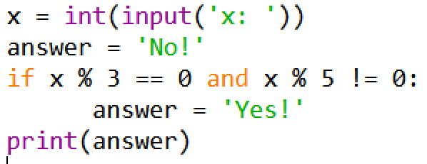
例：能被3整除且不能被5整除

Slide 12
if后面可以没有else
如果if后面没有else：
如果判别式为真，则执行if后的代码块，然后回归程序主线
如果判别式为假，则跳过这个代码块，回归程序主线

Slide 13
交互模式中使用代码块
当一个语句以冒号:结尾时，下一行进入一个代码块
输入空行来结束一个代码块（一层嵌套）
这种用法不重要

Slide 14
语法3：elif
用于大于两种情况的分支操作
可以有多个elif
if <判别式1>:
……
elif <判别式2>:
……
else:
……

Slide 15
循环
重复做相同或类似的任务
终止条件
死循环

Slide 16
语法1：while
while <判别式>:
<语句1>
<语句2>
<语句3>
……

Slide 17
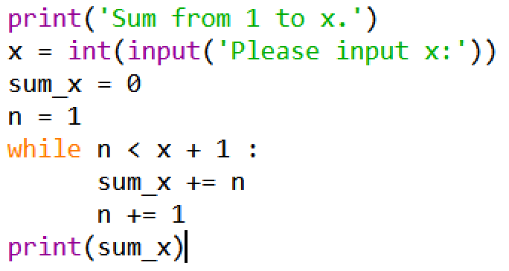
例：范围求和

Slide 18
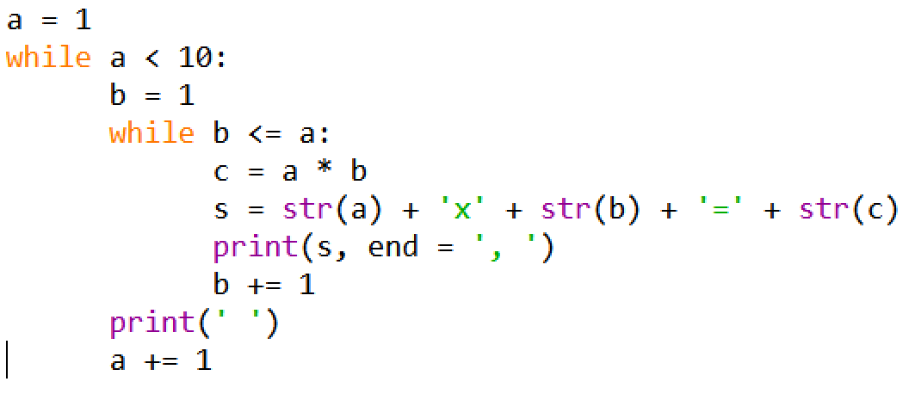
例：乘法表

Slide 19
语法2：break
离开最近的一个循环
while <判别式1>:
<语句1>
if <判别式2>:
break
<语句2>
……

Slide 20
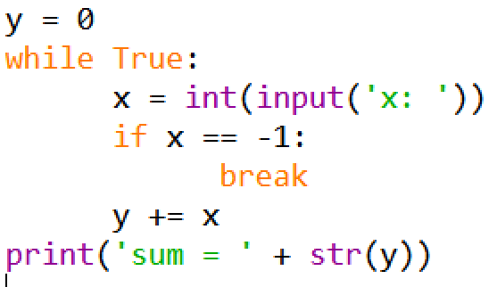
例：指定数字求和

Slide 21
语法3：continue
跳到最近的循环开始处
while <判别式1>:
<语句1>
if <判别式2>:
continue
<语句2>
……

Slide 22
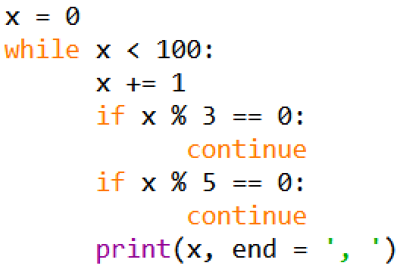
例：不能被3或5整除的数

Slide 23
语法4：else
如果循环不是通过break结束的，那么执行else后的语句
while <判别式1>:
<语句1>
if <判别式2>:
break
<语句2>
else:
<语句3>

Slide 24
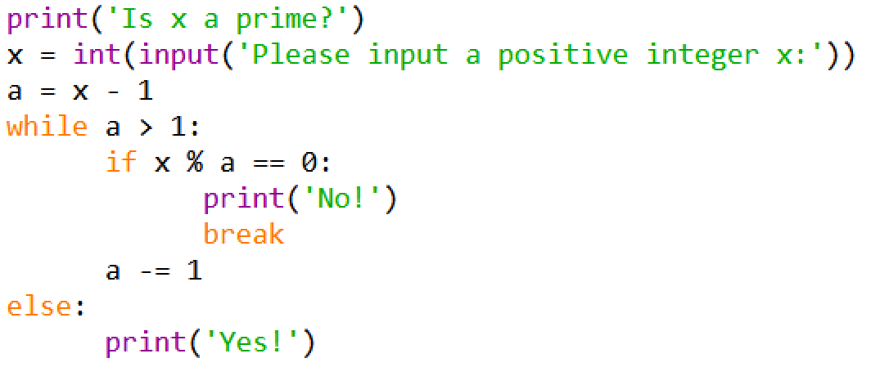
例：质数

Slide 25
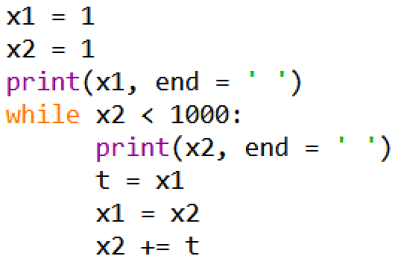
例：斐波那契数列

Slide 26
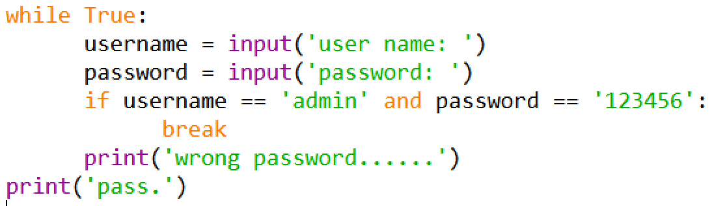
例：用户名和密码

Slide 27
For循环（迭代）
for循环是一个迭代器
按顺序访问一个列表中的元素，并触发下面的代码块
可以使用break,continue,else语句，用法和while循环中相同

Slide 28
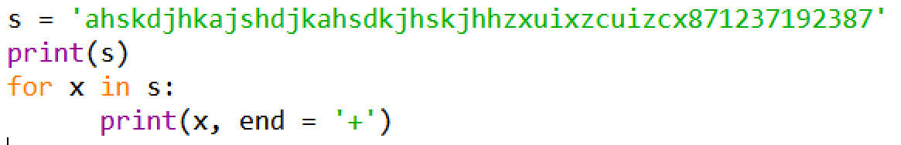
例：显式字符串中的单个字符

Slide 29
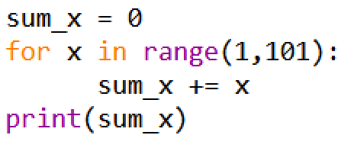
range()函数：序列生成器
1-100求和

Slide 30
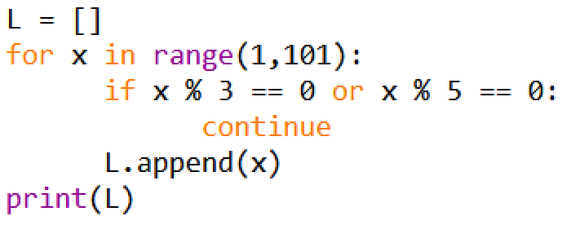
例：不能被3或5整除的数

Slide 31
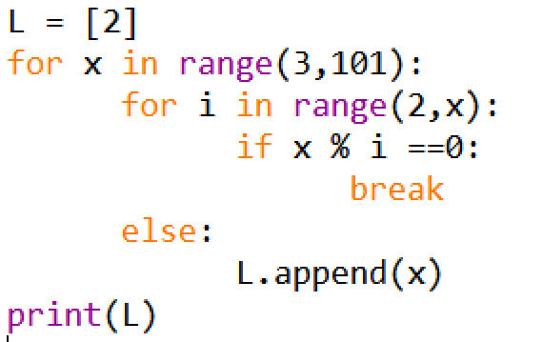
例：质数
如何提高效率？

Slide 32
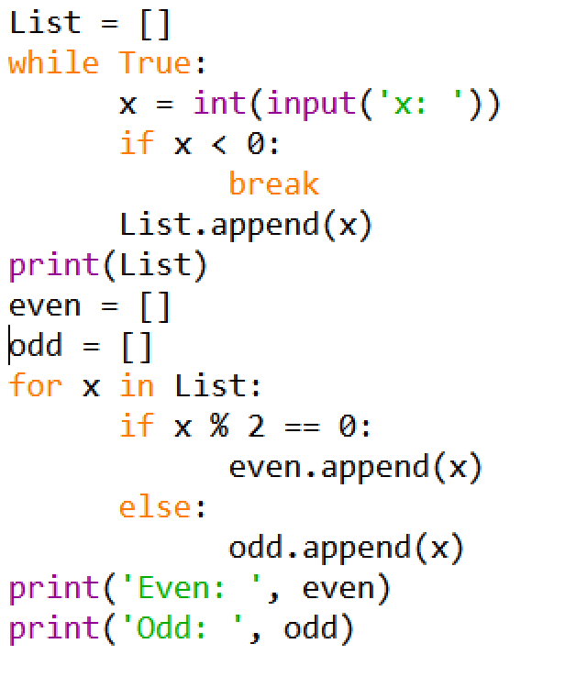
例：分离奇数偶数

Slide 33
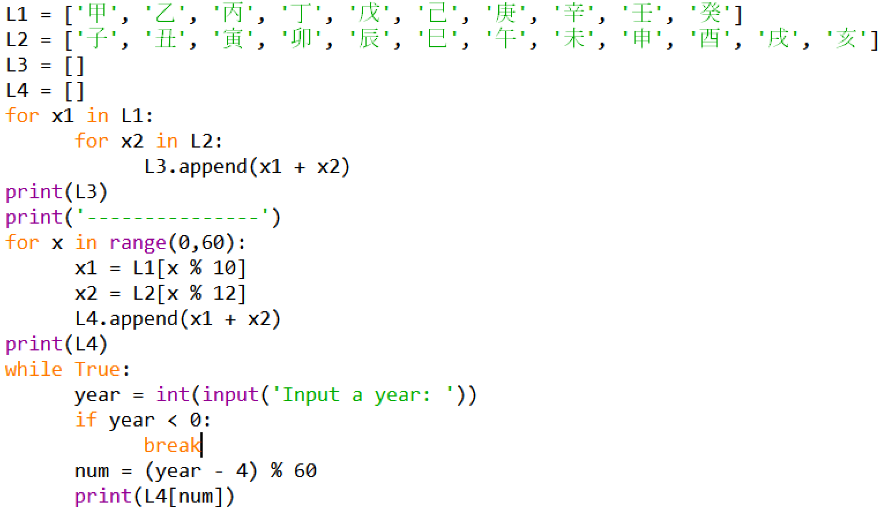
例：排列组合-天干地支

Slide 34
作业1：三角形
输入3个边长，判断是否构成三角形
如果是三角形，判断是否为等腰三角形
a
b
c

Slide 35
作业2：
一张纸的厚度大约是0.08mm（0.00008米），
对折多少次之后能达到珠穆朗玛峰的高度（8848.13米）？

Slide 36
作业3：鸡兔同笼
使用穷举法求解鸡兔同笼问题
用户输入头的个数和腿的个数
程序输出鸡和兔的个数，或者无解

Slide 37
作业提交
将第n次作业命名为“n_姓名.py”
发送到邮箱： 28922260@qq.com
请严格按照规定命名文件，方便作业归档

